Slide 1
Despicaturile labio-palatine

Slide 2
Definitie:
sunt malformatii congenitale frecvente, produse in a 35-a zi de gestatie printr-un deficit de fuziune a mugurelui frontal cu mugurii maxilari si cei ai lamelor palatine ale oaselor maxilare

Slide 3
Despicaturile labio-palatine
Incidenta medie este de 1/1000 de nou nascuti.
Frecventa: -sexul masculin este mai des afectat in despicaturile labio-palatine,
-despicaturile izolate ale palatului apar mai des la fete.
Ca localizare, partea stângă a buzei superioare este mai frecvent afectată.

Slide 4
Genetica
Studiile gemelologice au demonstrat ca rata de concordanta este mult mai mare printre gemenii MZ decat printe cei DZ-35% fata de 4,5% in despicaturile labio-palatine si 26% fata de 5,8% in despicaturile palatine izolate
Riscul de recurenta la rudele de gradul I creste in paralel cu numarul persoanelor afectate in familie de la 3-4% atunci cand exista un bolnav( un parinte sau un copil) la 12-14% cand exista doi bolnavi (un parinte si un copil sau doi copii afectati).

Slide 5
GENETICA
Au fost identificate o serie de mutatii genice care pot creste riscul acestei boli
mutatiile factorului de crestere tumoral alfa (TGFA) au fost primele asociate cu riscul pentru despicaturile labio palatine
S-a demonstrat ca aceste mutatii au rol numai in cazurile in care exista o agregare familiala evidenta

Slide 6
Genetica
Alte mutatii genice asociate cu cresterea riscului pentru aparitia unor despicaturi labio-palatine intereseaza genele MSX1, TGFB3, GABRB3 si PVRL1

Slide 7
Embriologie
din saptamana a II-a a vieţii embrionare, la extremitatea cefalică apar cinci muguri care contribuie la dezvoltarea feţei şi a gurii.
un mugure frontal superior aşezat median şi patru laterali, simetrici, din care se dezvoltă maxilarele.
Mugurele frontal descinde vertical între mugurii maxilari superiori.
În acelaşi timp mugurele frontal se divide în patru.

Slide 8
Embriologie
Mugurii interni derivaţi se unesc pentru a forma tuberculul median incisiv, iar mugurii externi participă la formarea aripilor nazale.
Dacă procesul de mezodermizare întârzie să însoţească dezvoltarea ectodermului, în luna a 2-a se produce resorbţia ectodermică.
Rezultă o fantă ce separă unul sau ambii muguri maxilari de procesul median, constituind leziunea uni- sau bilaterală.

Slide 9
Factori de risc
-factori materni (varsta avansata a mamei, alimentatia deficitara, mediul uterin, fumatul, medicamente)
-factorii de mediu (radiatiile),
- numerosi agenti virali (frecvent citata fiind rubeola)

Slide 10
Forme clinice
I Despicaturile labiale:
Forme unilaterale:
Buza de iepure simpla –cand leziunea apare doar la buza superioara
Buza de iepure completa– atunci cand leziunea intereseaza si sistemul osos pana la faringe.
Forme bilaterale:
Buza de iepure bilaterala simpla- afecteaza numai buza superioara
Buza de iepure bilaterala totala -cea mai grava malformatie a gurii
II Despicaturile palatine:
diviziunea valului palatin
diviziunea valului si a boltii palatine

Slide 11
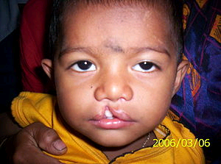
Despicaturile labiale- forme unilaterale
Buza de iepure simplă
apare sub diferite aspecte
frecvent însă fanta poate interesa o parte din înălţimea buzei, prelungindu-se spre narină cu un şanţ.
Alteori fanta atinge narina şi lasă un şanţ în partea alveolară a maxilarului superior. Aripa nazală de partea leziunii este lărgită şi aplatizată.

Slide 12
Despicaturile labiale- forme unilaterale
Buza de iepure completă
cea mai frecventă formă. O fantă largă interesează în totalitate buza superioară, maxilarul şi bolta palatină.
Partea mediană a buzei este mai puţin dezvoltată. Roşul buzei urcă spre narină.
Nasul -foarte deformat. Aripa nazală este aplatizată şi cu inserţie îndepărtată.
În profunzime, fanta se continuă printr-o diviziune palatină totală.
Dinţii prezintă anomalii de formă, număr şi poziţie

Slide 13
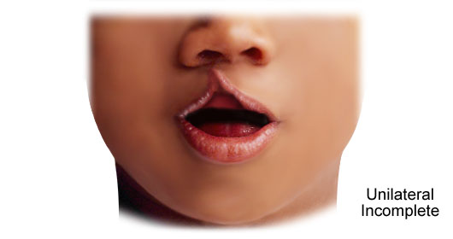
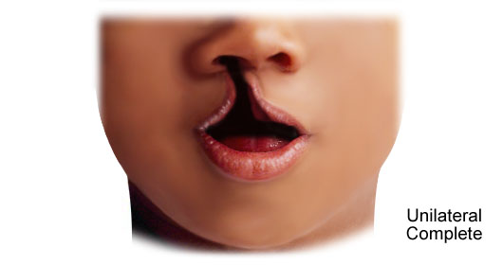

Slide 14
Despicaturile labiale- forme bilaterale
Buza de iepure bilaterală simplă –este afectata numai structura buzei superioare,
-tuberculul median al buzei este atrofiat,
-marginile externe ale buzei sunt îngroşate şi cărnoase
Buza de iepure bilaterală totală (gura de lup)-tuberculul median intermediar apare izolat între cele două fante laterale

Slide 15
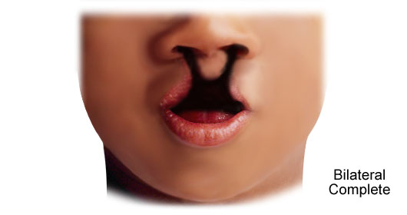

Slide 16
Despicăturile palatine
Despicătura vălului palatin poate fi: parţială sau totală
Diviziunea bolţii palatine se întinde median până în dreptul găurilor palatine anterioare.

Slide 17
TRATAMENT
Interventia chirurgicala primara, de corectie a despicaturii de palat, este metoda principala de tratament.
Deşi operaţia de corectare a buzei se poate face din primele zile, ea nu se recomandă. Dimensiunile reduse ale buzei şi rezistenţa scăzută a ţesuturilor expun la dezunire.

Slide 18
TRATAMENT
Un copil cu o greutate normală la naştere şi bine îngrijit poate fi operat după 2-3 luni.
Prematurii, copiii cu malformaţii asociate ca şi cei cu despicături bilaterale nu pot fi operaţi înainte de vârsta de 6 luni.
Pentru cazurile de despicături labiale complete, uni- sau bilaterale, intervenţia se recomandă după vârsta de 6 luni

Slide 19
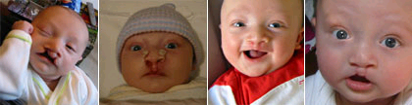
Tratament
Diviziunile palatine se recomandă să se opereze între 18 luni şi 2 ani.
Postoperator îngrijirile copilului sunt pretenţioase, spre a se evita dezunirea suturii
Pentru a obţine un rezultat fonetic bun, o dată cu deprinderea vorbirii, copilul trebuie ajutat de specialistul logoped

